Slide 1
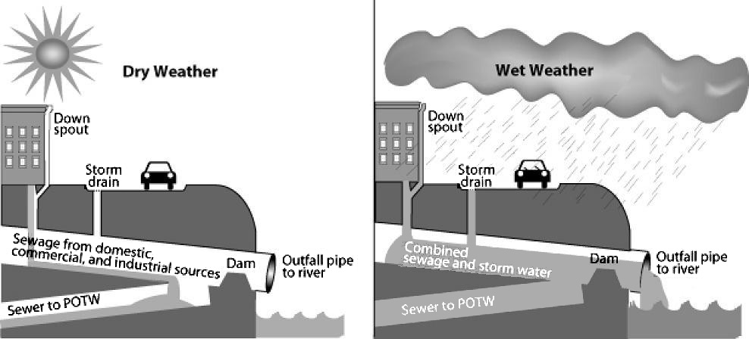
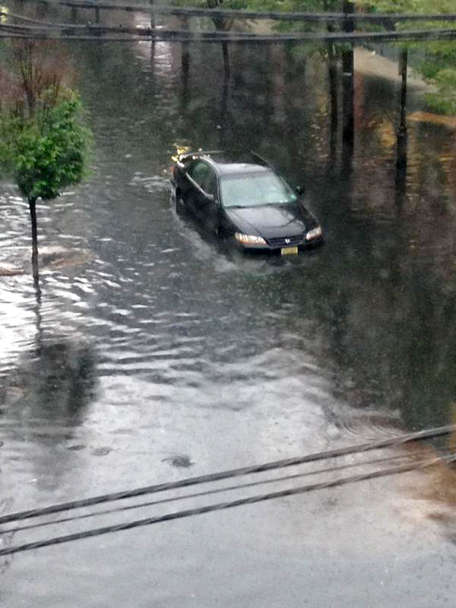
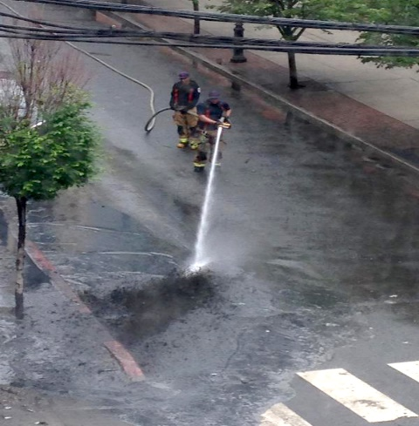
O Problema de encanamento da nossa cidade
Nossos esgotos voltam para as ruas e extravasam nos rios quando chove
Nosso velho encanamento
Enquanto o banheiro descarga e a água do chuveiro passa pelo cano, raramente pensamos
sobre os nossos esgotos. Mas em algumas partes da nossa cidade, o que descargamos as vezes
transborda para o rio ou nas ruas quando chove. Isso é porque nós temos encanamentos
velhos. Partes de nosso sistema de esgoto foram construídas cerca de 100 anos atrás, quando
colocar o esgoto nos mesmos tubos de águas pluviais que cae nas ruas era a mais nova
tecnologia. Isso é chamado de sistema de esgoto combinado.
Isto é como um sistema de esgoto combinado funciona quando está seco e quando está chovendo ou nevando. Cortesia gráfica da Agencia de Proteção Ambiental EU
Como os esgotos combinados podem provocar inundaçãoes
Quando os tubos do esgoto não podem segurar toda a água da chuva que corre pode fazer que volte para as ruas ou até nos porões. Em algumas áreas, as águas das enchentes podem estar contaminadas com os esgotos. Em outras áreas, as ruas inundadas podem causar congestionamentos ou danos de carros. Isso significa que as pessoas não podem chegar ao trabalho, não podem chegar em casa, e pode tem que viver em casas que foram inundadas repetidamente.
O que é um CSO?
Durante o tempo seco, tubulações de esgoto combinado levam o esgoto à estação de
tratamento. Quando chove ou a neve derrete, os mesmos tubos tem que lidar com toda essa
água extra também. Às vezes, eles não podem. Quando os tubos ficam muito cheios, a água
contaminada dos esgotos se derrama através de tubos enormes em nossas vias navegáveis.
Estes tubos, ou emissários, são chamados de esgoto combinado transbordado, ou COS, em
Inglés. Em Nova Jersey, 21 comunidades os tem.
Problemas de Esgoto Combinados
Salúde: Podemos ficar doentes se estamos expostos ao esgoto bruto que foi derramado pelas vias dos COS, ou nas casas ou ruas.
Recreaçāo: Transbordamentos de esgoto pode fazer a recreação em rios insegura pelo menos de 24 a 48 horas
Ambiente: Transbordamentos de esgoto pode causar fechamento de praias, prejudicar habitats aquáticos, contaminar bancos de mariscos, e despejar um monte de lixo em vias fluviais.
Esquerda: inundações numa rua em Hoboken, no 1 de junho de 2015. À direita: os trabalhadores que lavam resíduos do esgoto fora da mesma rua, após a enchente. Fotos cortesia de Emily Labbour@hobokenemily
Como esgoto bruto pode deixá-lo doente
As pessoas expostas ao esgoto bruto podem desenvolver vários problemas de saúde, incluindo diarreia e vómitos, infecções da pele, dos olhos e de ouvido. A água contaminada também pode conter produtos químicos tóxicos que podem causar riscos à saúde a curto e longo prazo.
Para mais informações sobre esgotos combinados, ligue ao (609) 393-0008 ou viste www.njfuture.rg/water. Você também pode contatar seus grupos comunitários locais par averiguar se estão envolvidos com Urban Waters Solutions Initiative.
Quem é o mais afetado em sua comunidade?
Moradores de alguns bairros sujeitos a enchentes
Os viajantes que precisam de se deslocar pelas ruas sujeitas a inundações
Crianças e outro que jogam em enchentes contaminadas
Pescadores e outros que utilizam as vias navegáveis com descargas dos CSO
Para mais informação, e outros recursos contactar Urban Waters Solutions Initiative: www.njfuture.rg/water

Slide 2
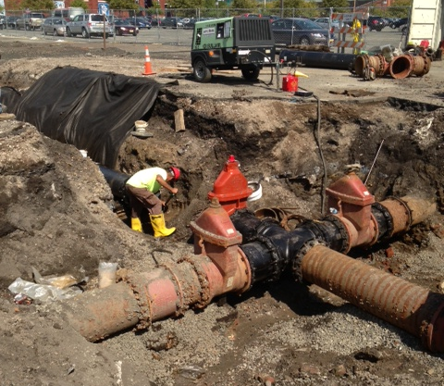
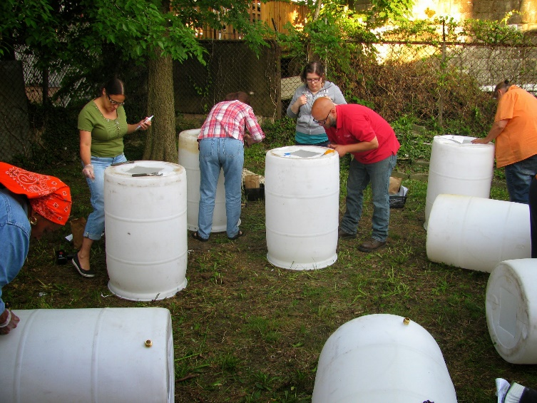
O que você pode fazer para ajudar?
Cada gota de chuva que não vai pelo ralo ajuda para os transbordamentos
Resolver o problema
Cidades de New Jersey já tem feito algum trabalho para reduzir os transbordamentos. Mas agora devem fazer alterações mais dramáticos. No início de 2015, O Departamento de Proteção Ambiental de New Jersey emitiu novas licenças para 25 comunidades e estações de tratamento de esgoto que têm COS. Estas entidades devem desenvolver um plano de longo prazo que descreva a forma como eles vão reduzir ou eliminar transbordamentos. Cidades e estações de águas residuais também devem medir a frequência com que ocorrem.
Lições de outros lugares
Não há solução simples para para os transbordamentos. Mas mais de 700 comunidades em todo os EUA têm CSOs e New Jersey pode aprender com é o que já se trabalhou. Muitas dessas comunidades estão usando uma combinação de infra-estrutura tradicional "cinza" e infra-estrutura mais recente "verde".
.
Trabalhadores de serviços públicos, consertando tubos em Camden como parte de um projeto de reconstrução.
O que é infra-estrutura cinza?
Infra-estrutura cinza é o duro, tubos de concreto e metal, bacias, e túneis. Esta infra-estrutura abaixo-o-terreno é importante, mas requer um monte de dinheiro dos usuários, e leva um longo tempo para construir. Infra-estrutura cinza vai ser uma grande parte da solução.
O que é infra-estrutura verde?
Métodos de infra-estruturas verdes imitam a natureza, permitindo que a chuva goteje no chão ao invés de ir para o ralo. Os métodos incluem a plantação de árvores, a construção de jardins tropicais, economizando água da chuva, e instalação de pavimento especial que permite que a água filtre. Estes métodos também podem ajudar a esfriar seu bairro no verão e torná-lo mais atraente. No entanto, estes métodos têm limitações quanto à quantidade de água que eles possam gerenciar.
Os voluntários e residentes construindo barris de chuva em um seminário de infra-estrutura verde em Camden.
Enquanto as cidades fazem planos para as repações dos esgotos combinados e parar com os transbordamentos, você pode compartilhar suas idéias sobre o que a sua comunidade necessita e como reparos de infra-estrutura pode ajudar a melhorar seu bairro. Entre em contato com seus grupos comunitários locais para obter novas informações sobre avisos públicos e com Urban Waters Solutions Initiative.
O que você pode fazer para ajudar?
Cada gota conta. Todos podem ajudar, fazendo coisas simples na sua propriedade que reduzem a quantidade de inundações de água para o esgoto. Isso inclui a redução na quantia de água que você usa, o plantio de árvores, redirecionando as calhas à barris de chuva ou plantas, a remoção de concreto de patios, e apoiando projetos de infra-estrutura de água.
Para mais informação, e outros recursos contactar Urban Waters Solutions Initiative: www.njfuture.rg/water

